Slide 1










Slide 2





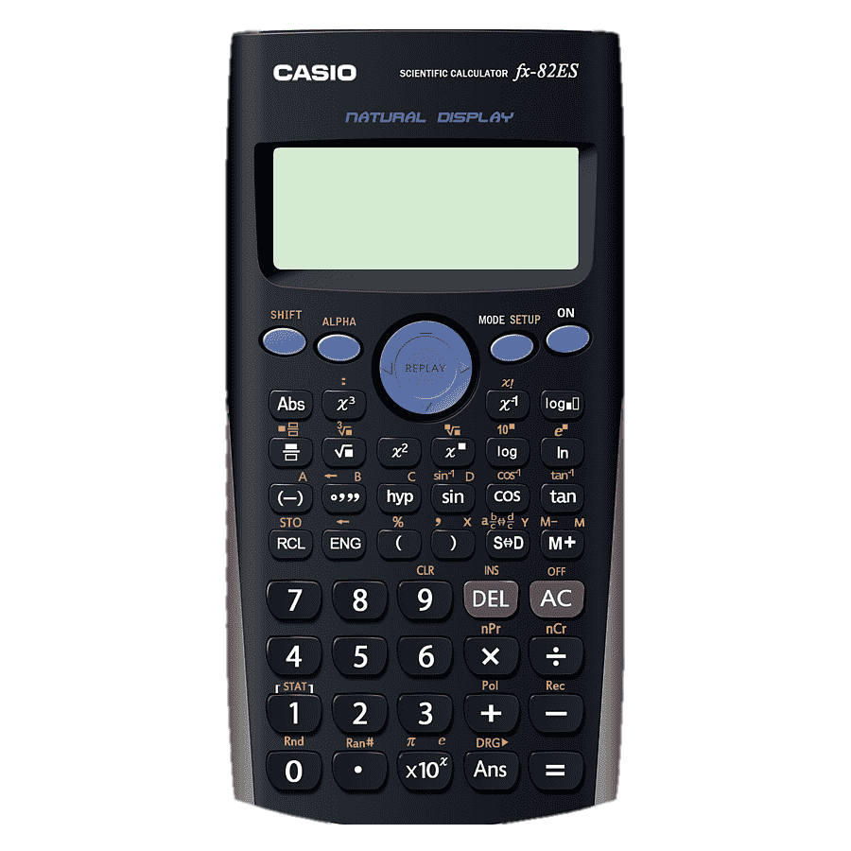

Toán

Slide 3


Slide 4

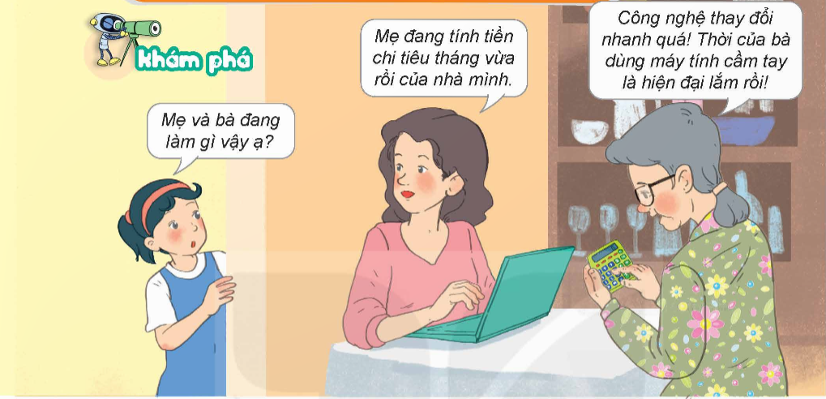

Slide 5
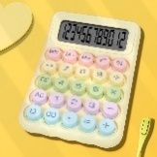
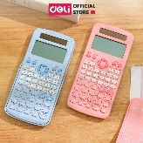
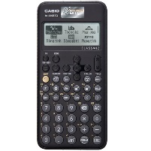
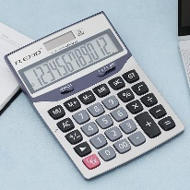
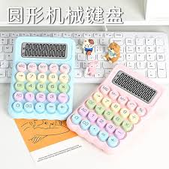
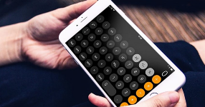

Slide 6


- Máy tính cầm tay có nhiều loại, màu sắc khác nhau, máy tính cầm tay còn được tích hợp trên một số thiết bị di động như điện thoại, laptop, đồng hồ điện tử…

Slide 7
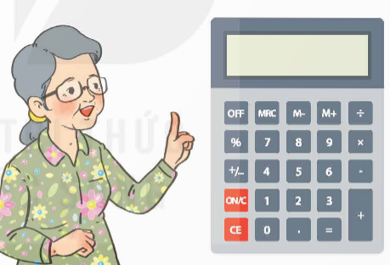
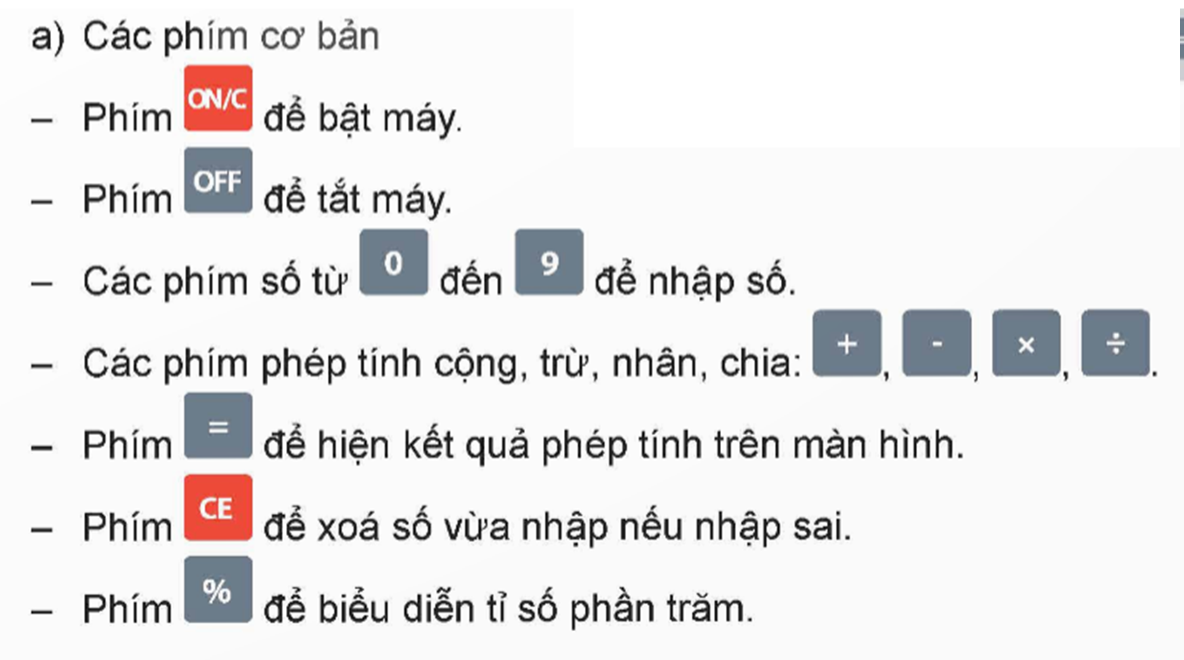
Máy tính cầm tay giúp ta thực hiện các phép tính nhanh hơn. Hôm nay, bà sẽ dạy cháu cách sử dụng máy tính cầm tay để thực hiện một số phép tính cơ bản nhé!

Slide 8


Tình huống sử dụng máy tính trong cuộc sống
Tính tiền mua hàng
Tính khối lượng hàng nhập về
Tính số lượng sản phẩm
…
Máy tính cầm tay là một công cụ tính toán được mọi người sử dụng rộng rãi trong cuộc sống.

Slide 9
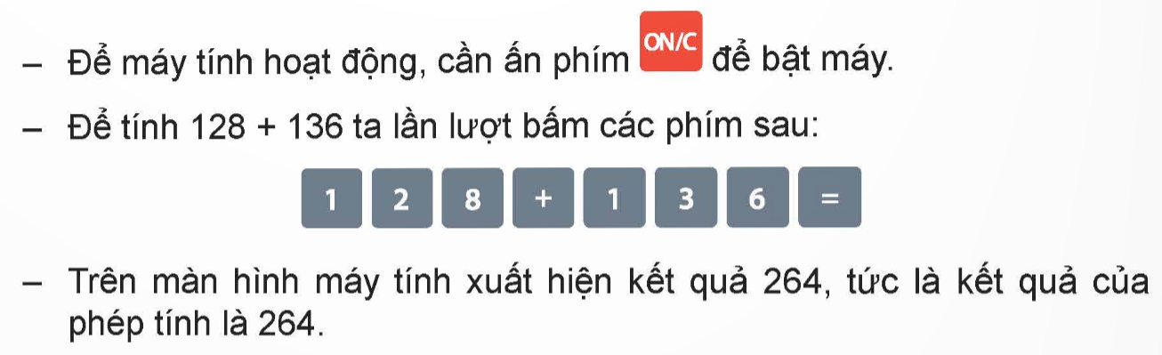
b) Thực hiện các phép tính bằng máy tính cầm tay

Slide 10


Để thực hiện các phép tính với máy tính cầm tay, ta bấm các phím lần lượt như sau:
+ Bấm số thứ nhất
+ Bấm dấu phép tính (+, -, x, :)
+ Bấm số thứ hai
+ Bấm dấu =
Sau đó đọc kết quả xuất hiện trên màn hình.

Slide 11


Slide 12
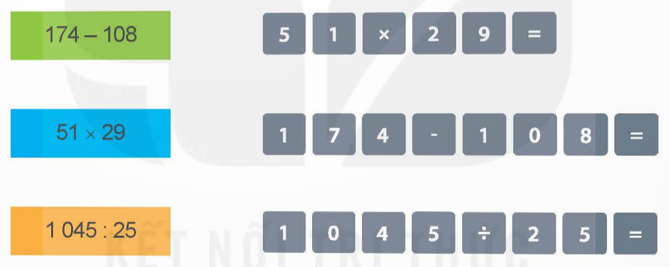

Slide 13
174 - 108 = 66
51 x 29 = 1 479
1 045 : 25 = 41,8

Slide 14

21
?Theo các bạn, màn hình của tớ hiện kết quả bao nhiêu?

Slide 15
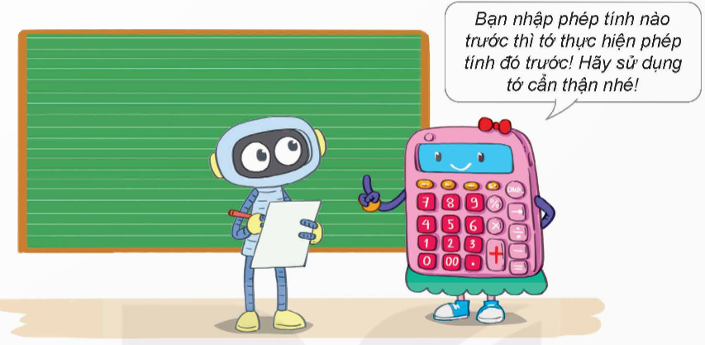
2
Em hãy tính giá trị biểu thức 5 + 2 x 3 rồi so sánh với kết quả mà Rô-bốt nhận được.
5 + 2 x 3 = 11

